Slide 1
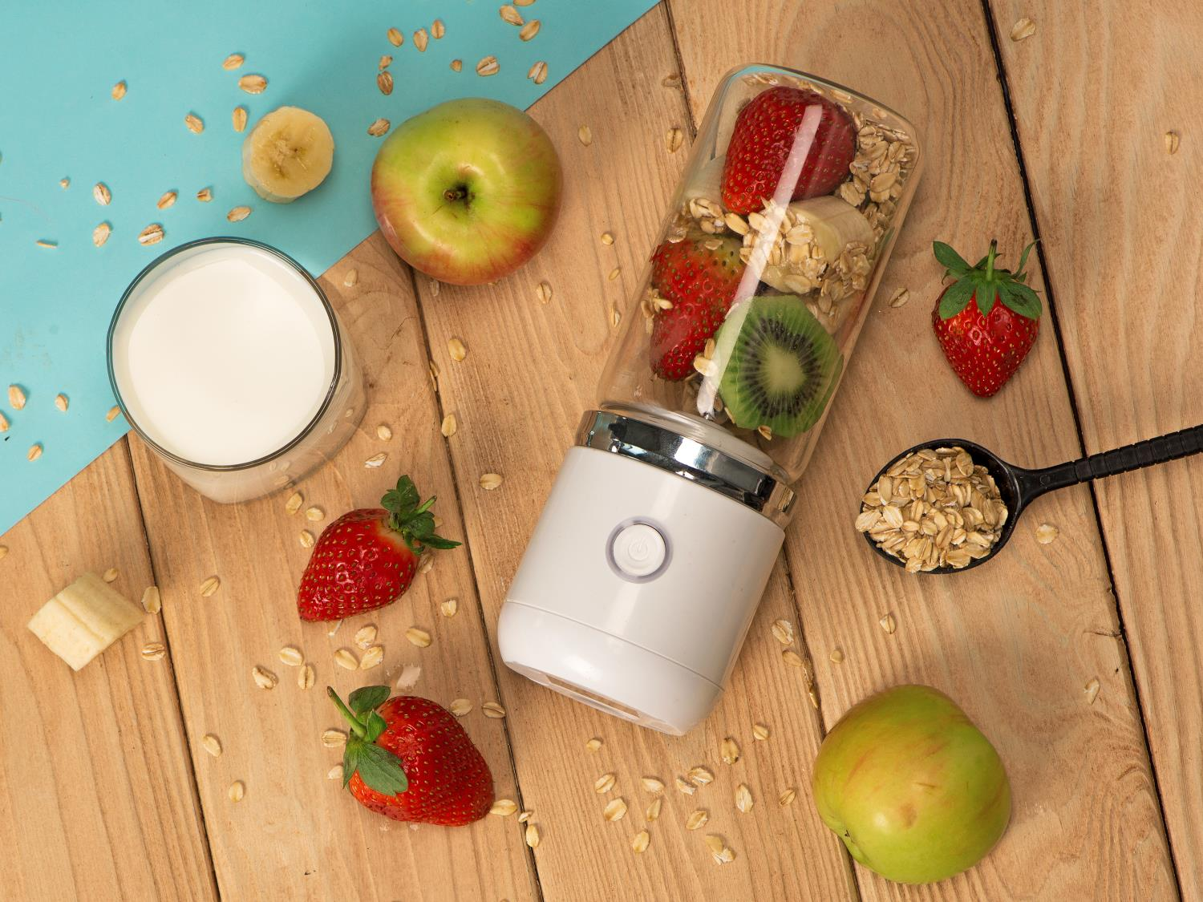
Микс новинок:
начало
2021

Slide 2
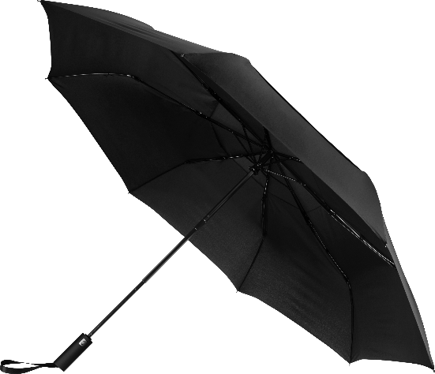
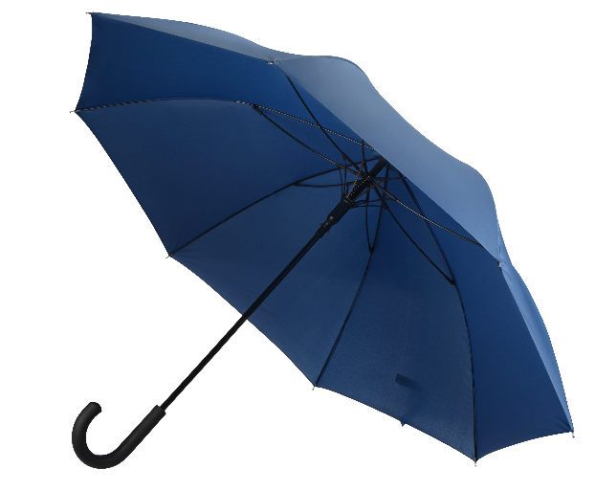
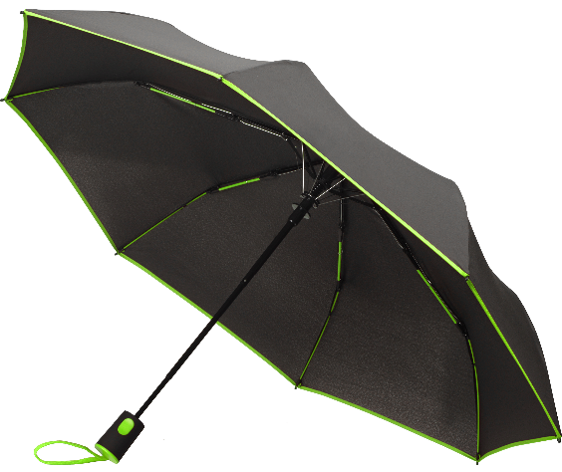
У ПРИРОДЫ НЕТ ПЛОХОЙ ПОГОДЫ
906203
908207
Зонт-полуавтомат складной Motley
с цветными спицами *
Складной зонт-автомат Canopy с двойным куполом * (d 135 см)
989 руб.
1499 руб.
приход
в конце марта
приход
в конце марта
908107
Зонт -трость Lunker
с большим куполом * (d 135 см)
1199 руб.
приход
в конце марта
* Антиветер - это система, которая включает в себя комплекс пружин и звеньев спиц, изготовленных из гибкого и упругого материала.

Slide 3
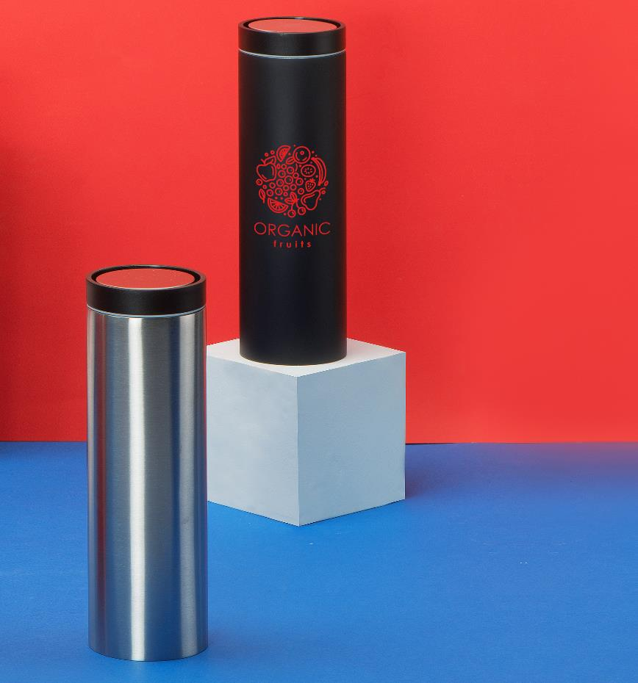
СОХРАНЯЯ ТЕПЛО
813000
Термокружка «Noble»
с 360° крышкой-кнопкой
1 349 руб.
вакуумная изоляция
до 20 ч.
открытие одним нажатием
крышка 360 градусов
уже на
складе

Slide 4
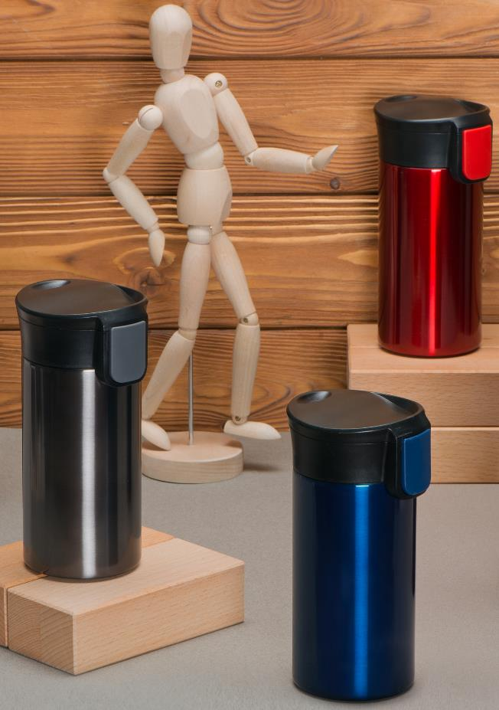
СОХРАНЯЯ ТЕПЛО
до 7 ч.
уже на
складе
810012
Термокружка «Streamline»
с покрытием soft-touch
двойные стенки
герметичная крышка
1 290 руб.
кнопка блокиратор
до 8 ч.
кнопка блокиратор
двойные стенки
герметичная крышка
покрытие soft-touch
уже на
складе
811000
Вакуумная герметичная термокружка «Upgrade»
1 149 руб.

Slide 5
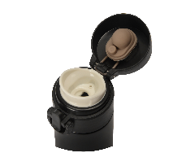
СОХРАНЯЯ ТЕПЛО
873426.02
Пластиковый стакан
«Take away»
259 руб.
До 100^{C}
до 6 ч.
двойные стенки
кнопка блокиратор
герметичная крышка
876308
Стакан «Probka»
автоматическое открытие кнопкой
299 руб.
двойные стенки
812007
уже на
складе
Вакуумная термокружка «Inter» с кнопкой
уже на
складе
849 руб.
Приход
в середине марта

Slide 6
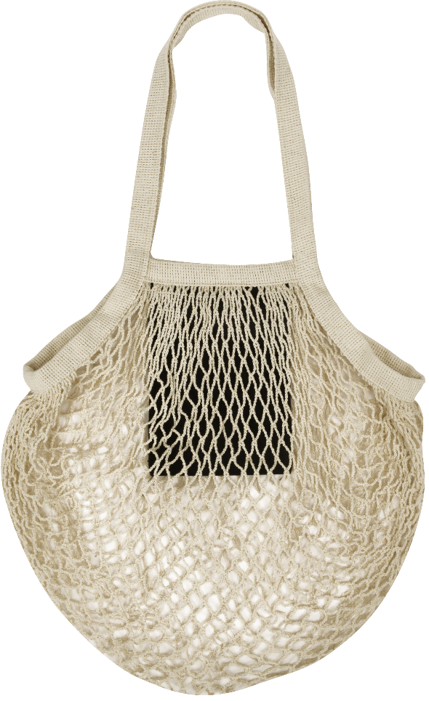
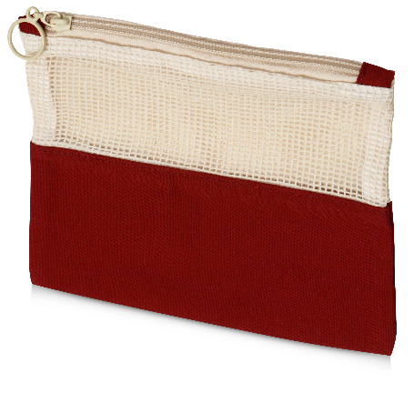
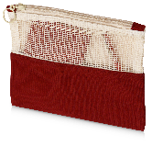
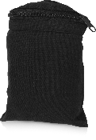
УДОБНО БРАТЬ С СОБОЙ
837309
937319
Косметичка «Mesh» хлопковая с сетчатой вставкой
Сумка-авоська
для шопинга «Mesh» хлопковая
169 руб.
349 руб.
100% хлопок
100% хлопок
Приход
в конце марта
Приход
в конце марта
складывается
в кармашек

Slide 7
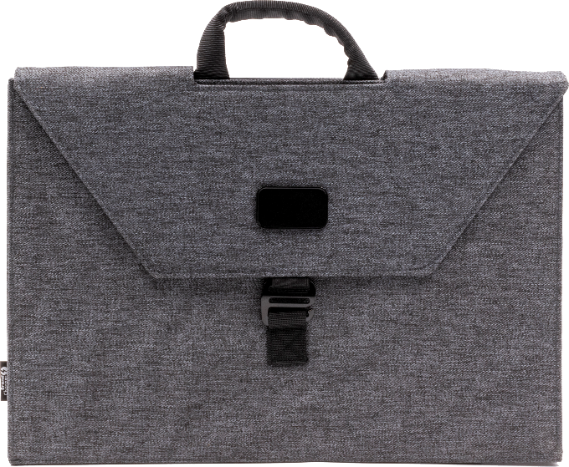
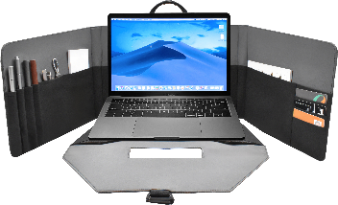
НОВЫЙ БРЕНД
Современный бренд технологичных продуктов и гаджетов появился в Голландии в 2011 г. Основная направленность продукции Brand Charger - это оригинальные и при этом функциональные корпоративные подарки, разработанные в дизайн-бюро компании.
Главные ценности Brand Charger при разработке товаров - удобство использования, надежность и дизайн.
936008
Сумка-траснформер «Specter»
3 498 ⁹⁷ руб.
для ноутбука диагональю 15”
приход
в середине марта

Slide 8
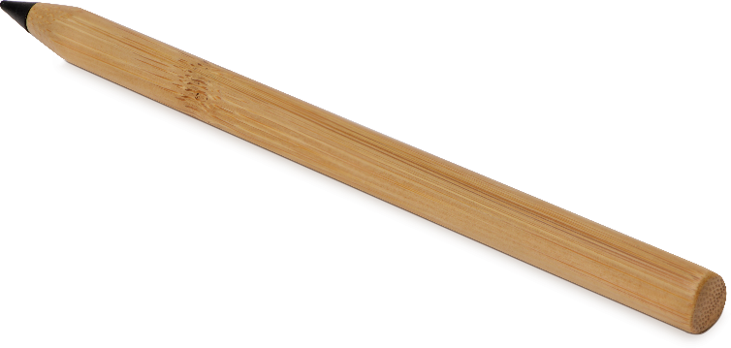
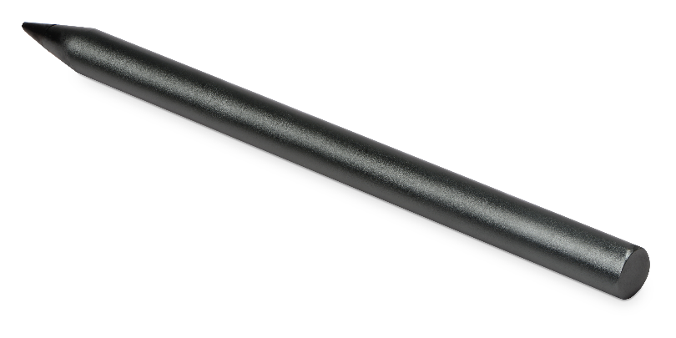
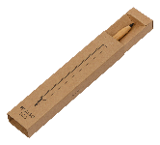
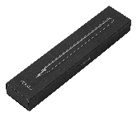
НОВЫЙ БРЕНД
676018
приход
в середине марта
Вечный карандаш Picasso Eco
994 ⁹⁷ руб.
Корпус из дерева
676008
Вечный карандаш Picasso
994 ⁹⁷ руб.
Наконечник из карбона не требует заточки.
Длина письма до 15000 метров.
Не размазывается.
приход
в середине марта

Slide 9
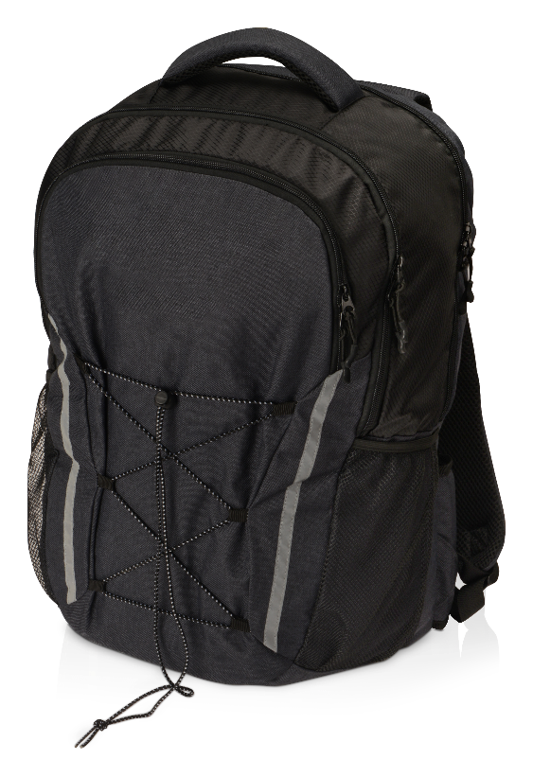
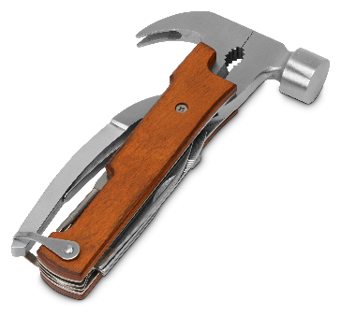
В ПОХОД
9 в 1:
Молоток,
Плоскогубцы,
Гвозодер,
Кусачки,
Пила,
Напильник,
Нож,
Открывашка,
Отвертка (крестовая и плоская)
2 вместительных отделения;
сетчатая спинка;
наружные боковые и передний карман;
регулируемые лямки;
крепления для туристического коврика;
светоотражающие полоски.
497308
935910
Мультиинструмент
с молотком «Bro»
Рюкзак туристический Outdoor
1 149 руб.
1 790 руб.
Приход
в конце марта
Приход
в конце марта

Slide 10
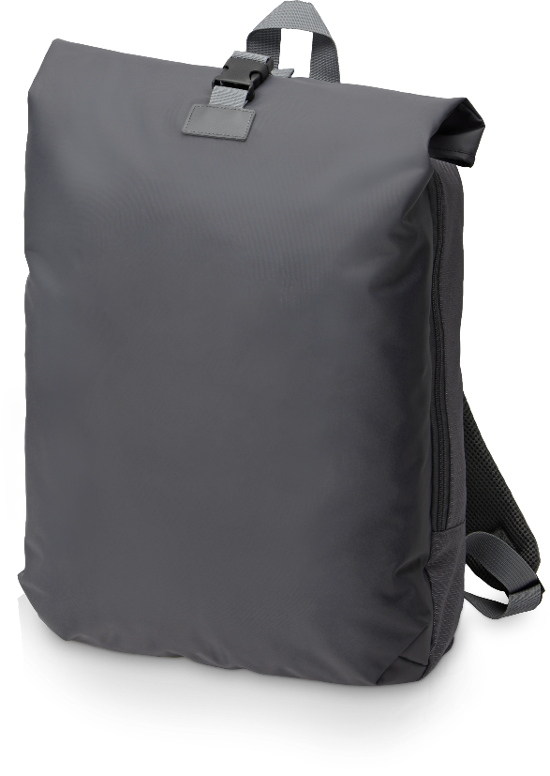
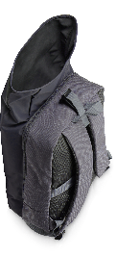
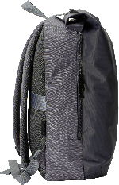
КОМАНДИРОВКИ
935407
2 вместительных отделения,
одно на молнии, другое - мешком;
спинка с дышащей сеткой;
регулирующая лямка по длине;
ремень для крепления на ручку.
Рюкзак «Glaze» для ноутбука 15''
1 779 руб.
Приход
в конце марта

Slide 11
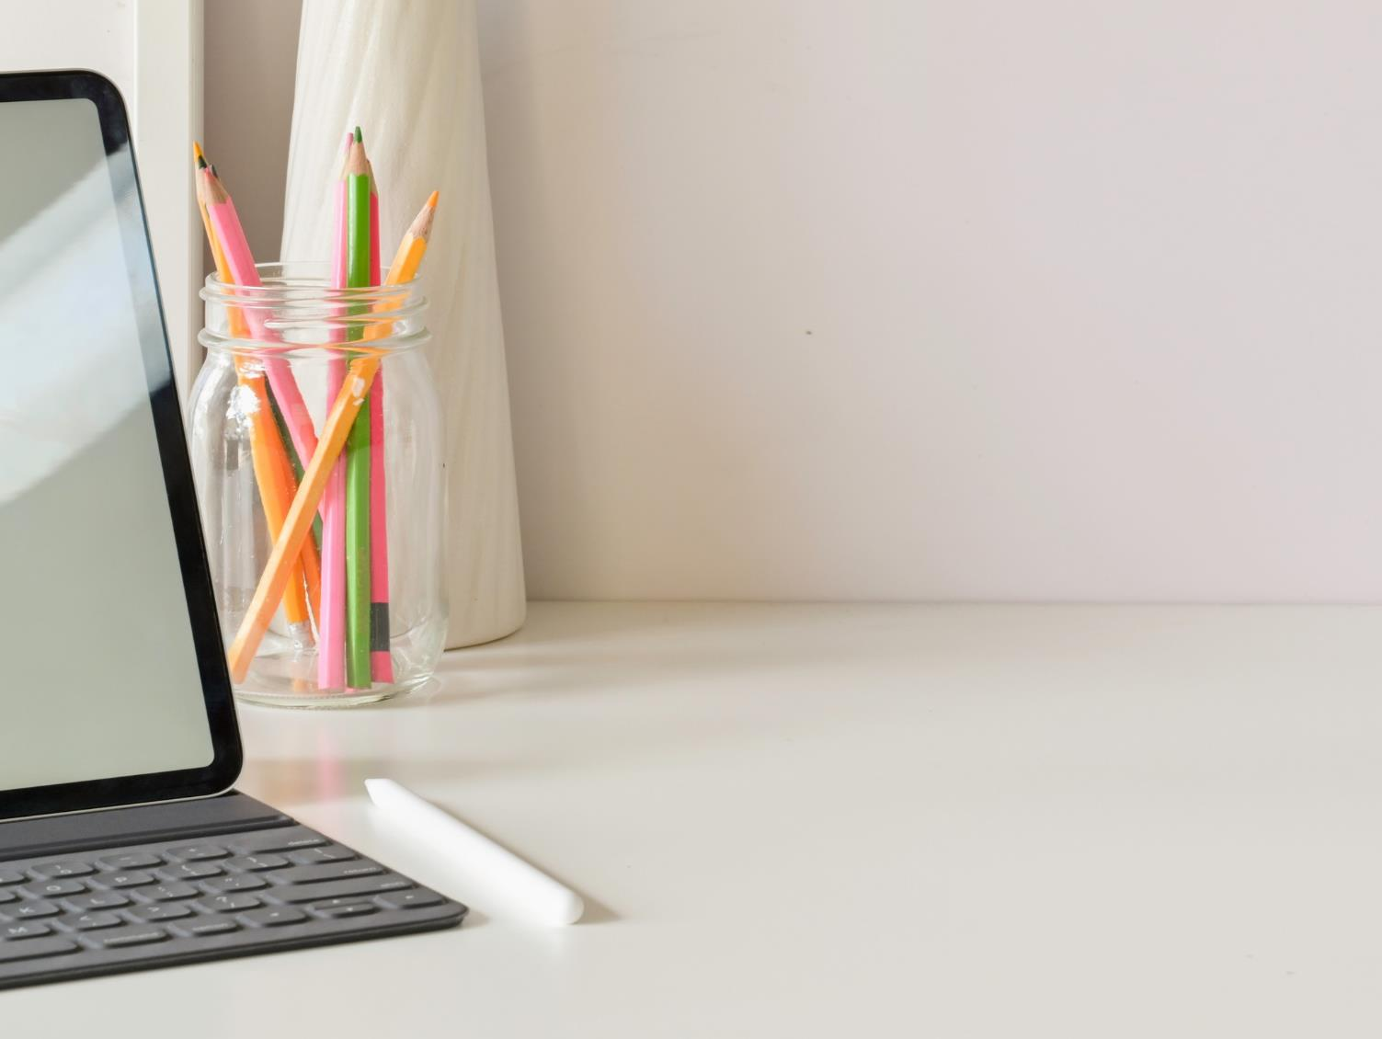
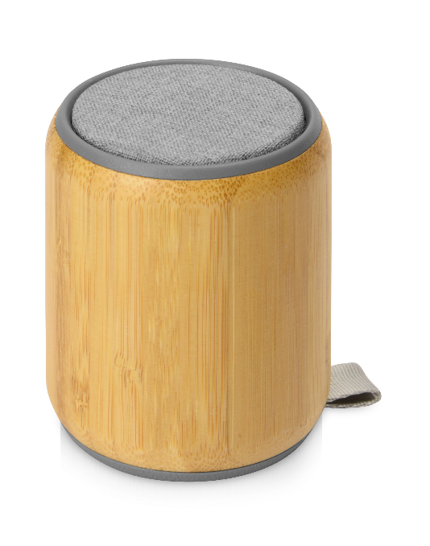
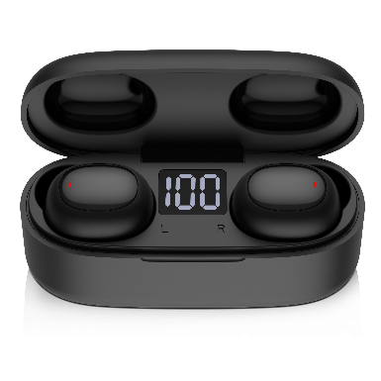
СОВРЕМЕННЫЕ ГАДЖЕТЫ
975600
591965
Портативная колонка
из бамбука «Bongo»
Беспроводные наушники TWS «Volts»
1 899 руб.
2 299 руб.
уже на
складе
кейс с цифровым дисплеем
быстрое подключение по блютуз
микрофон
мощность 3 Вт
Время воспроизведения: 4.5 часа
Приход
в середине марта

Slide 12
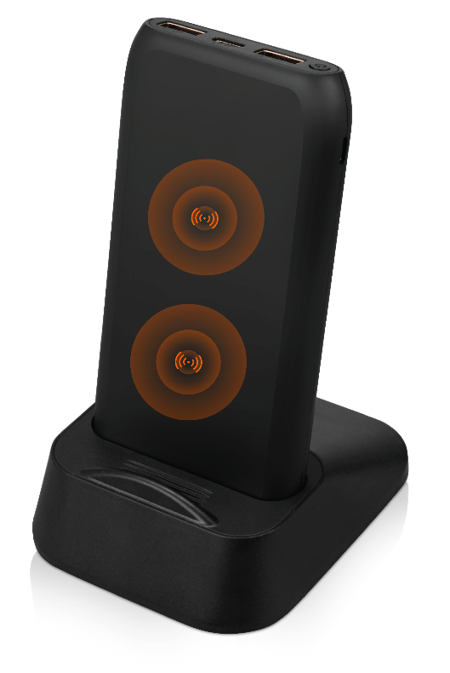
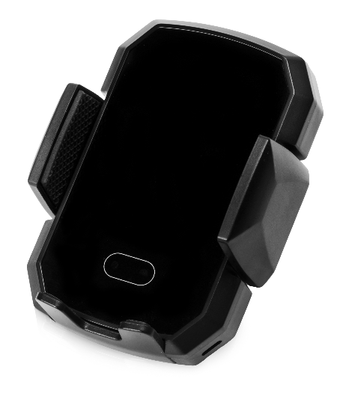
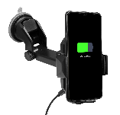
СОВРЕМЕННЫЕ ГАДЖЕТЫ
Инфракрасный
смарт-сенсор
Автоматическая
фиксация смартфона
590977
Повербанк с 2 Qi катушками+док-станция «UniQ»
Поддержка функции
быстрой беспроводной
зарядки
Основание
с поворотом на 360°
2 999 руб.
Управление
одной рукой
Приход
в начале апреля
10000 mAh
уже на
складе
«take and go»
188100
Автомобильный держатель
с беспроводной зарядкой «OptIQ»
Зарядка трех устройств одновременно
2 799 руб.
2 центра беспроводной зарядки

Slide 13
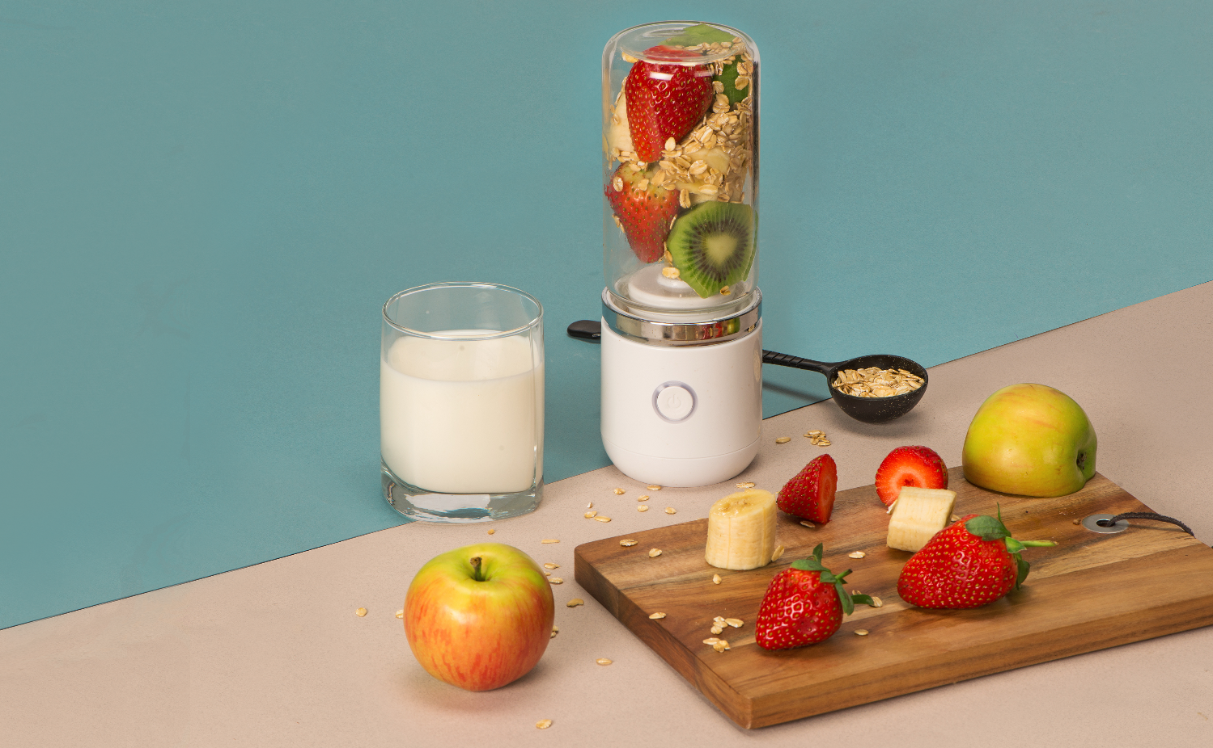
ВКУСНО И ПОЛЕЗНО
595706
Портативный блендер «Mix&Go»
2 549 руб.
объем 380 мл
В комплекте крышка, чтобы
с легкостью превратить емкость блендера в бутылку
18 000 оборотов
в мин
мощность 67 Вт
время зарядки
3-5 часов
Приход
в конце марта

Slide 14
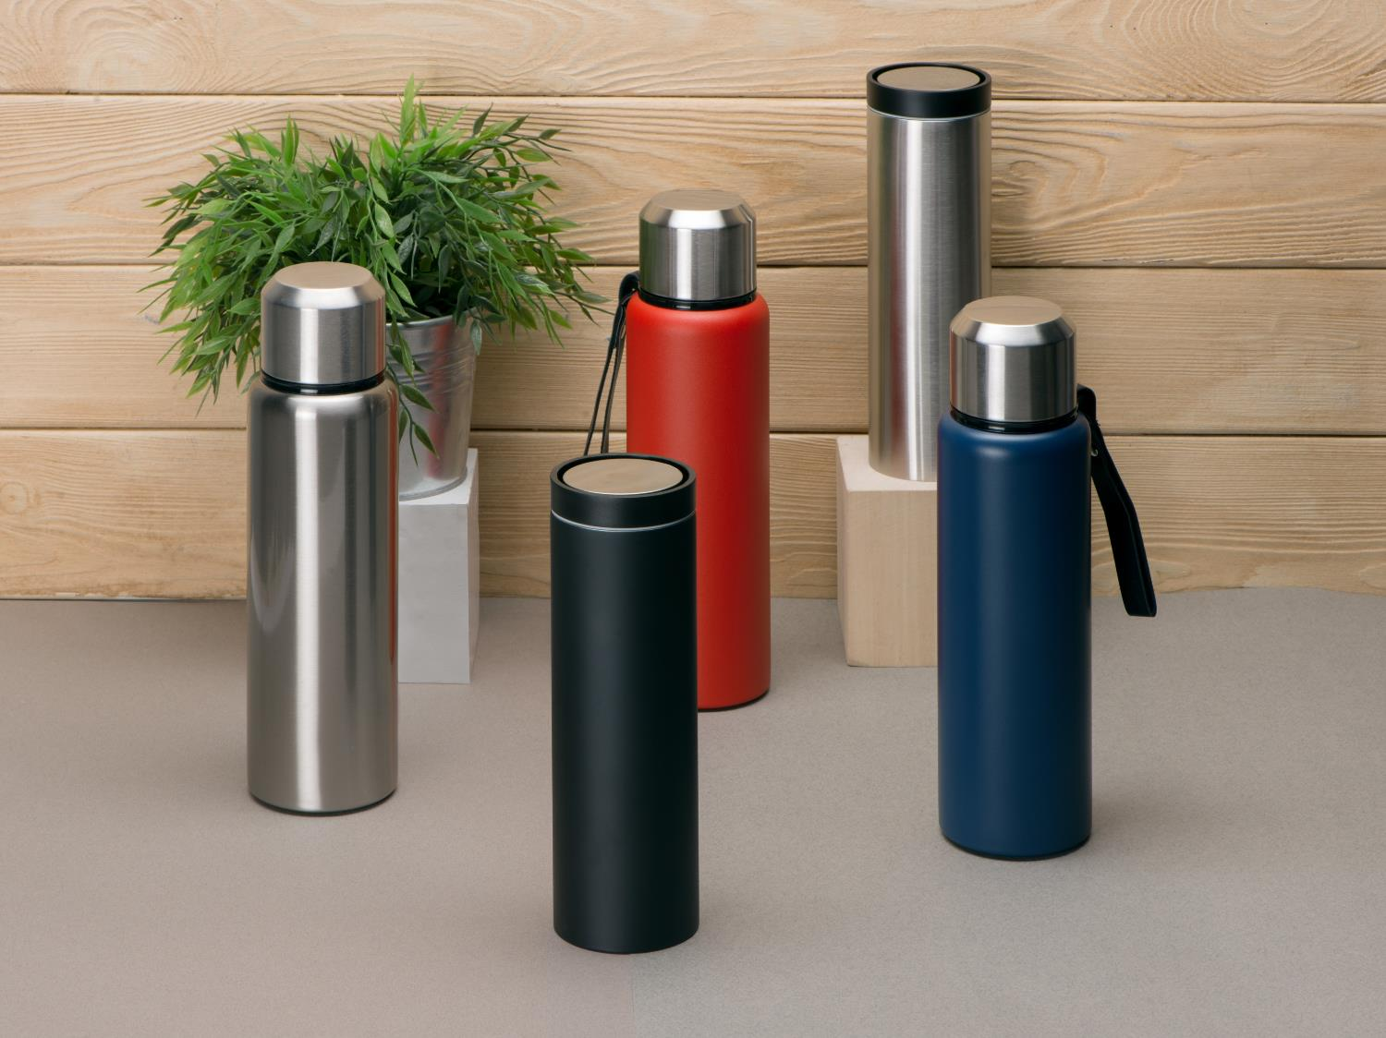
СПАСИБО
ЗА ВНИМАНИЕ

